Slide 1

Označení materiálu: VY_32_INOVACE_STEIV_FYZIKA1_12
Název materiálu: Druhy pohybů.
Tematická oblast: Fyzika 1.ročník
Anotace: Prezentace slouží k výuce pohybů, jejich dělení a vlastností.
Očekávaný výstup: Dokáže rozdělit a popsat jednotlivé druhy pohybů, definuje trajektorii a dráhu pohybu, popíše vztažný bod a soustavu.
Klíčová slova: Hmotný bod, trajektorie, dráha, vztažný bod, vztažná soustava.
Metodika: Zpracovaný materiál slouží jako podpora výkladu, příp. k opakování probraného učiva v oblasti druhů mechanického pohybu.
Obor: Automechanik, Zámečník, Instalatér, Truhlář
Ročník: 1.
Autor: Ing. Ivan Števula
Zpracováno dne: 7. 10. 2012
Prohlašuji, že při tvorbě výukového materiálu jsem respektoval(a) všeobecně užívané právní a morální zvyklosti, autorská a jiná práva třetích osob, zejména práva duševního vlastnictví (např. práva k obchodní firmě, autorská práva k software, k filmovým, hudebním a fotografickým dílům nebo práva k ochranným známkám) dle zákona 121/2000 Sb. (autorský zákon). Nesu veškerou právní odpovědnost za obsah a původ svého díla.

Slide 2
Druhy pohybů
Zpracoval: ing. Ivan Števula

Slide 3


Hmotný bod
Hmotný bod:
je model tělesa, při němž se hmotnost tělesa zachovává, ale jeho rozměry se zanedbávají.

Slide 4

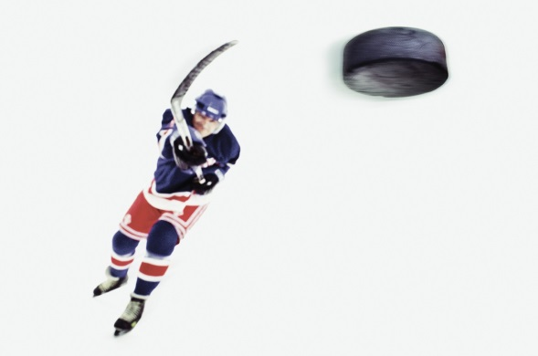
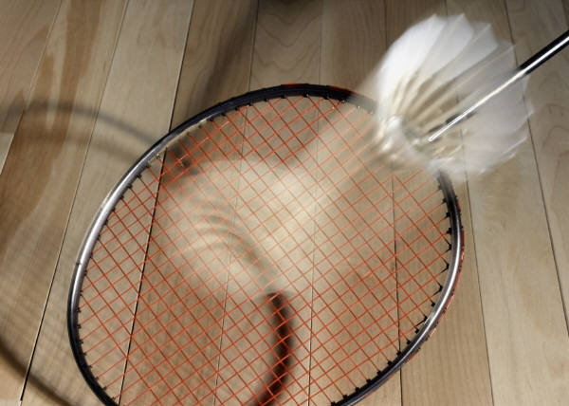
Trajektorie
Trajektorie hmotného bodu:
je souvislá čára, kterou opisuje hmotný bod při mechanickém pohybu
Tvar trajektorie hmotného bodu:
závisí na volbě vztažné soustavy

Slide 5
Tvar trajektorie
Trajektorie není fyzikální veličina (nemá jednotku).
- úsečka, lichoběžník, kružnice , křivka ...

Slide 6
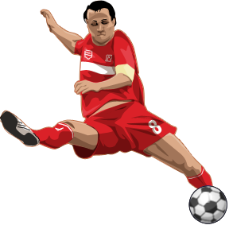
Dráha
Dráha:
je délka trajektorie opsaná hmotným bodem při jeho pohybu a značíme ji „s“
měříme v „metrech“ nebo v dalších jednotkách délky
je funkcí „času“
je to „skalární“ veličina

Slide 7

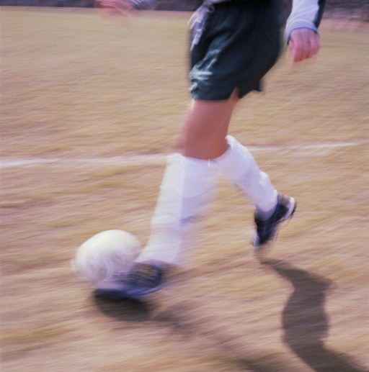
Rozdělení pohybů – podle rychlosti
Podle rychlosti dělíme pohyby na:
Rovnoměrný
rychlost se nemění
Nerovnoměrný
rychlost se mění
- rovnoměrně zrychlený (zpomalený)
- volný pád

Slide 8
Rozdělení pohybů – podle rychlosti
Podle trajektorie dělíme pohyby na:
přímočaré
křivočaré - různý pohyb (jedoucí auto, chodec, cyklista ..
pohyb po kružnici

Slide 9

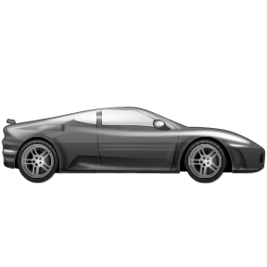
Pohyby
Mění-li tělesa nebo jejich části svou polohu vzhledem
k jiným tělesům, konají mechanický pohyb.

Slide 10



Popis pohybu
Pohyb tělesa popisujeme na základě:
zvoleného jiného tělesa - vztažný bod
souřadnicového systému - vztažná soustava
$$\frac{y}{m}$$
5
A[3;4]
4
3
2
1
0
1
2
3
4
5
$$\frac{x}{m}$$

Slide 11
Vztažná soustava
Vztažná soustava se ve fyzice používá na určování polohy tělesa a změny polohy tělesa v závislosti na čase.
Relativnost mechanického pohybu znamená, že popis pohybu závisí „na volbě vztažné soustavy“.

Slide 12

Posuvný a otáčivý pohyb
Při posuvném pohybu tělesa všechny body tělesa opíšou za stejný čas stejnou trajektorii a libovolné přímky pevně spojené s tělesem zachovávají svůj směr.
Při otáčivém pohybu tělesa kolem nehybné osy opisují body tělesa kružnice se středy v ose otáčení a tyto kružnice leží v rovinách kolmých k ose otáčení.

Slide 13
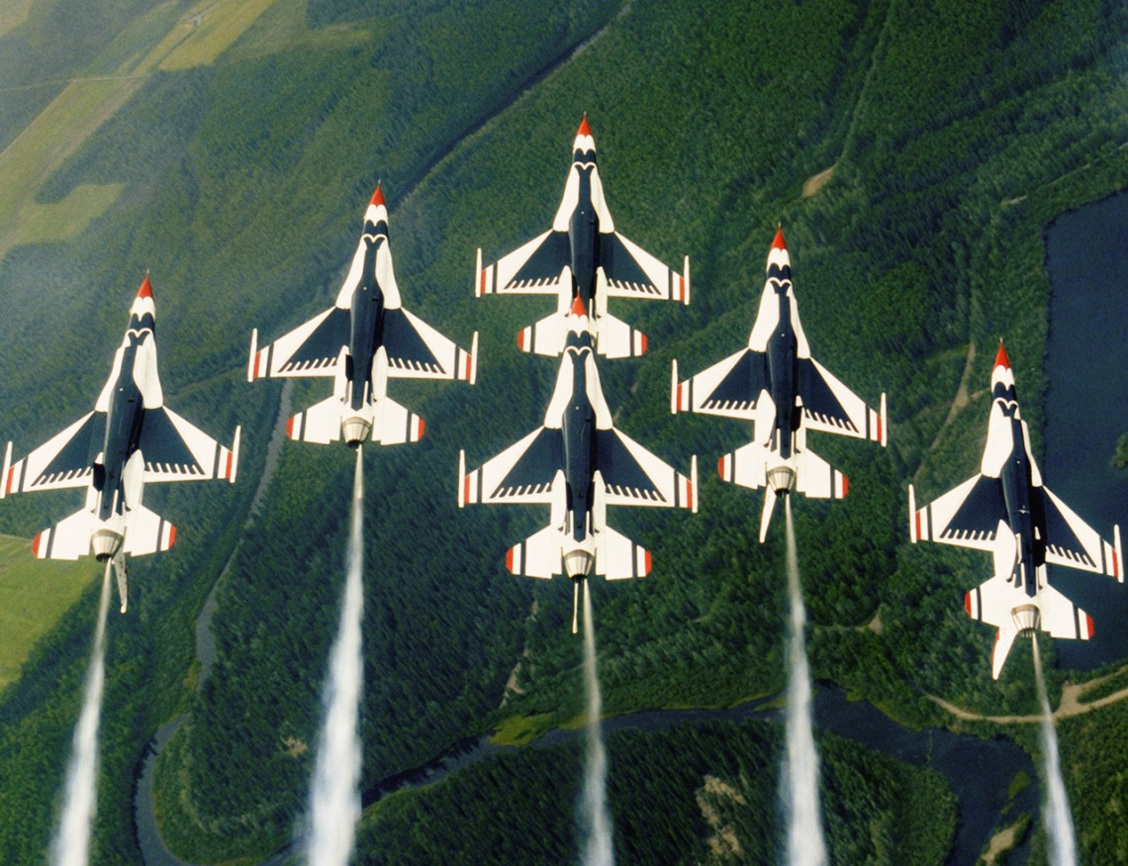
Příklady
Uveďte 5 příkladů na posuvný a 5 příkladů na pohyb otáčivý.
Popište je.

Slide 14
Použitý zdroj
Hlavní zdroj informací:
PhDr. Miloš Řešátko, FYZIKA B pro SOU, 2. vydání, vydalo Státní pedagogické nakladatelství, n.p. v Praze roku 1986, 219 s., Učebnice pro střední školy.
Prof. RNDr. Emanuel Svoboda, CSc. a kolektiv, Přehled středoškolské fyziky, 2. přepracované vydání, Prometheus 1966.
Snímek 3., 4., 5., 6., 7., 8., 9., 10., 11. , 12. a 13.:
Obrázky sady MS Office.

